Slide 1
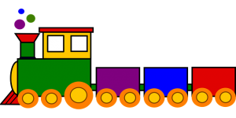
نموذج رقم(6)
الاختبار الدوري للصف الثالث مادة الرياضيات الفترة الثالثة
المملكة العربية السعودية
وزارة التعليم
مكتب التربية والتعليم بمحافظة الجبيل
قسم الصفوف الأولية
٧ ۸ ۹
۱ ۲ ۳ ٤ ٥ ٦
اسم الطالبة ....................................................... المدرسة......................................... الصف ........................
المعيار | حل مسائل رياضية باستعمال استراتيجيات ومهارات مناسبة مع اتباع الخطوات الأربع |  |  | رقمه | 2
متقن | متقن | متقن | غير متقن | ملاحظة
100% | من 90%إلى أقل من 100% | من80% إلى أقل من 90% | أقل من 80%
السؤال الأول:اختاري العملية المناسبة ( x أو ÷ )لأحل المسألة :
لدى بائع العصافير 12 عصفوراً أراد أن يضعها في أقفاص بحيث يكون في كل قفص عصفورين كم قفصاً يمكنه أن يستخدم ؟
المعطيات : لدى بائع العصافير ....... عصفوراً أراد أن يضعها في أقفاص بحيث يكون في كل قفص .........
المطلوب: كم ............................؟
الحل :...............................................
المعيار | إيجاد ناتج القسمة في الأعداد (10,9,8,7,6,5,4,3,2) |  |  | رقمه | 19
متقن | متقن | متقن | غير متقن | ملاحظة
100% | من 90%إلى أقل من 100% | من80% إلى أقل من 90% | أقل من 80%
√
السؤال الثاني :ضعي علامة أمام العبارة الصحيحة
وعلامةX أمام العبارة الخاطئة
90 ÷ 10= 9 ( )
20 ÷ 5= 3 ( )
16 ÷ 8= 3 ( )
45 ÷ 5= 9 ( )
المعيار | اختيار وحدات الطول المناسبة لتقدير أطوال الأشياء وقياسها |  |  | رقمه | 21
متقن | متقن | متقن | غير متقن | ملاحظة
100% | من 90%إلى أقل من 100% | من80% إلى أقل من 90% | أقل من 80%
السؤال الثالث :ضعي الرقم المناسب من العمود (أ)
مع مايناسبه أمام العمود(ب):
أ ب
1-طول غرفة الفصل ( ) سنتمتر
2- المسافة بين مدينتين ( ) ملمتر
3- طول قلم رصاص ( ) متر
4- طول حبة القمح ( ) كيلو متر

Slide 2
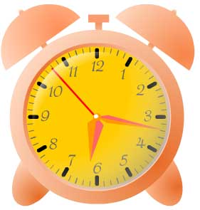
السؤال الرابع:اختاري الوحدة الأنسب
( جم , كجم ) لقياس كتلة ممايلي :
برتقالة ( )
إبرة ( )
صندوق طماطم ( )
كيس أرز ( )
المعيار | تقدير الكتلة وقياسها |  |  | رقمه | 25
متقن | متقن | متقن | غير متقن | ملاحظة
100% | من 90%إلى أقل من 100% | من80% إلى أقل من 90% | أقل من 80%
السؤال الخامس:
................ ....................
المعيار | قراءة الساعة |  |  | رقمه | 27
متقن | متقن | متقن | غير متقن | ملاحظة
100% | من 90%إلى أقل من 100% | من80% إلى أقل من 90% | أقل من 80%
أكتب الزمن الذى تشير اليه الساعة الرقمية أو الساعة العادية
تمنياتي لك بالتوفيق معلمة المادة :

